Slide 1
PRESENTA:
Il CILENTO DA SCOPRIRE

Slide 2
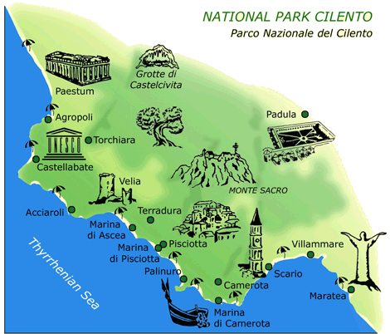

Slide 3
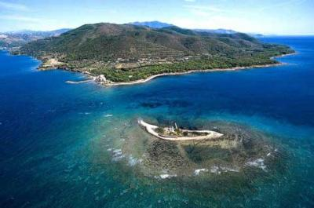
LA COSTA
La costiera cilentana è il tratto di costa campana compreso tra il golfo di Salerno e il golfo di Policastro. È nota per la sua biodiversità, per il territorio variegato e per la qualità delle acque di balneazione.
ACCIAROLI
CAMEROTA
PALINURO
PUNTA LICOSA
AGROPOLI
CASTELLABATE
PISCIOTTA
SAPRI-VIBONATI
ASCEA
PAESTUM

Slide 4
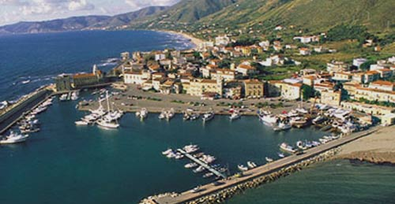
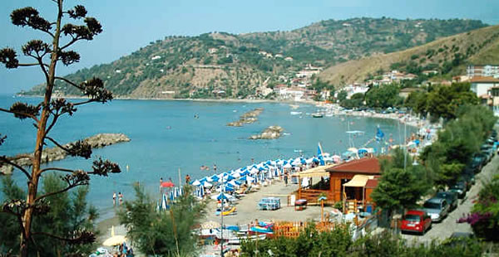
acciaroli
Sono diversi anni che il paese ottiene le "5 vele" di Legambiente e la Bandiera Blu per le spiagge, insieme con la limitrofa frazione di Pioppi. Ciò le ha portato una certa rinomanza e ha aumentato il flusso di turisti. Situata nel cuore del territorio del Parco Nazionale del Cilento, Vallo di Diano e Alburni. Inoltre, la frazione di Acciaroli, insieme al comune di Pollica, è capitale della dieta mediterranea.

Slide 5
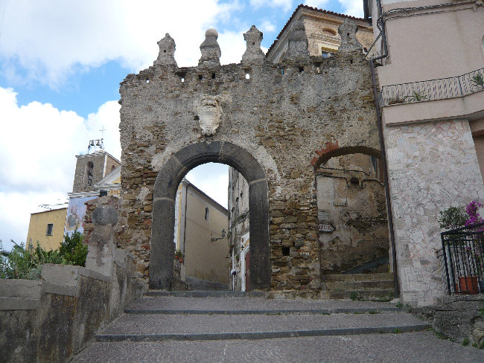
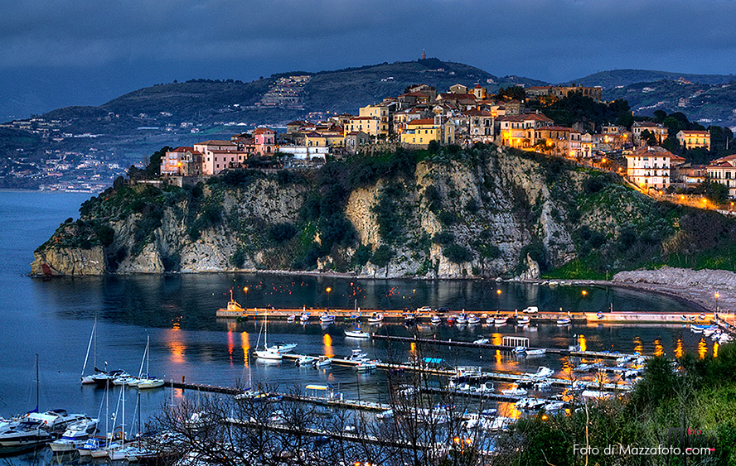
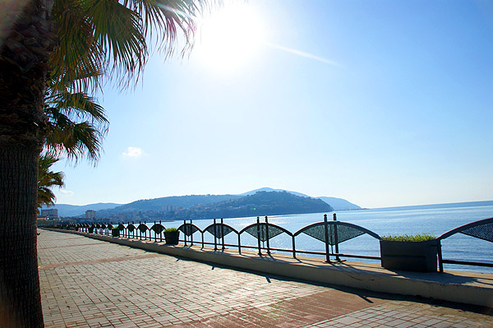
AGROPOLI
E’ un importante centro costiero situato nella zona nord del Cilento e il suo centro storico è di forte richiamo turistico. Alla sua base si è sviluppata l’odierna cittadina, la cui popolazione, e la presenza di numerosi servizi, la proietta tra i maggiori punti di riferimento del comprensorio.
Nel 2014 è stata insignita di una doppia bandiera blu.

Slide 6
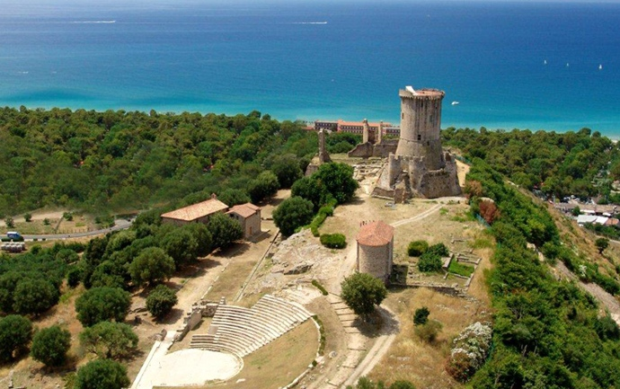
ASCEA
Il comune di Ascea sorge su di una vasta area che va dal mare alle colline interne. Al suo interno si trovano gli scavi di Velia, dominati dalla mole della Torre medievale sorta dove un tempo era l’acropoli dell’antica città greca. Il gioiello archeologico del sito Patrimonio Unesco rimane, però, la Porta Rosa, primo esempio di arco a tutto sesto.

Slide 7
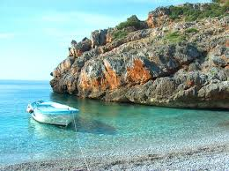
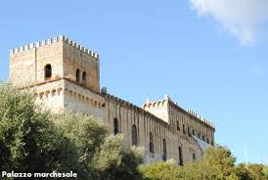
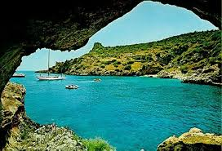
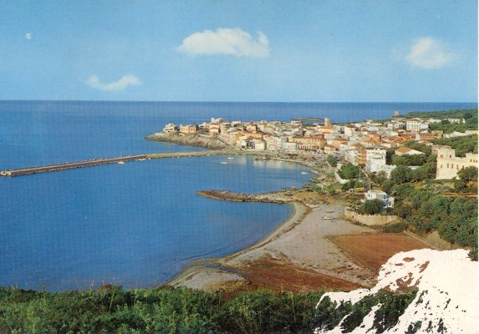
CAMEROTA
L'abitato di Camerota si trova nel Cilento meridionale e sorge in posizione collinare. La popolazione del comune si concentra soprattutto nella famosa località balneare di Marina di Camerota, nota soprattutto per la bellezza delle sue spiagge. A conferma di ciò abbiamo Baia degli Infreschi e Cala Bianca, elette spiagge più belle d’Italia rispettivamente nel 2013 e nel 2014.

Slide 8
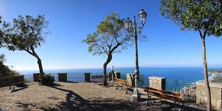
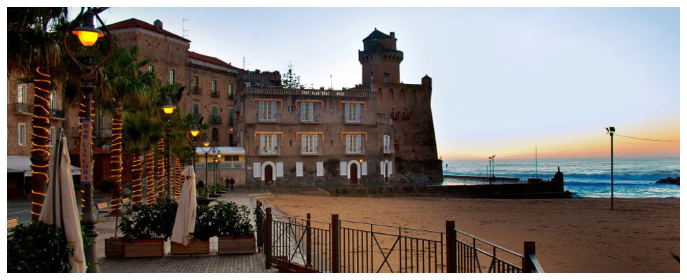
CASTELLABATE
Il comune di Castellabate si estende prevalentemente lungo la costa. La fascia costiera di Castellabate è sotto tutela biologica marina per preservarne il patrimonio naturale e ambientale. In posizione collinare sorge l’abitato che dà il nome all’intero comune, noto per il castello e la chiesa romanica.

Slide 9
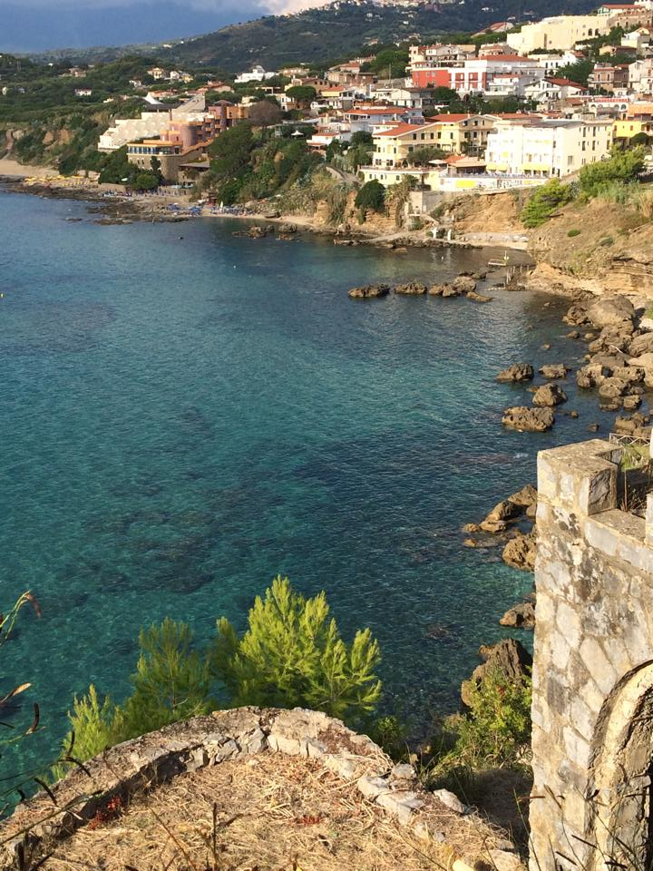
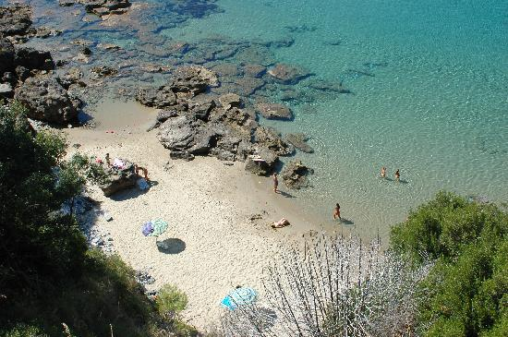
PALINURO
Palinuro sorge su un promontorio roccioso della costa cilentana, tra i golfi di Velia e di Policastro. È un'importante località turistica, celebre per le bellezze paesaggistiche marine, per il suo entroterra e per le reminiscenze storico letterarie legate al nocchiero di Enea, Palinuro, che morì cadendo in mare e che dà il nome alla località.

Slide 10
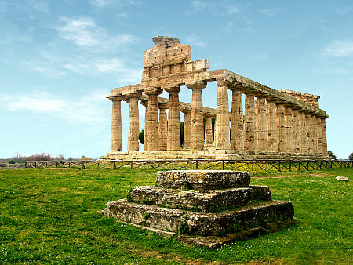
PAESTUM
Antica città della Magna Graecia, che nel 2013 è stato il 24° sito statale archeologico italiano più visitato.
Miracolosamente giunti in ottime condizioni, i templi sono considerati esempi unici dell'architettura greca in stile dorico.

Slide 11
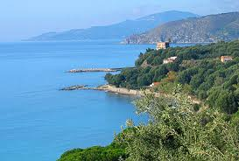
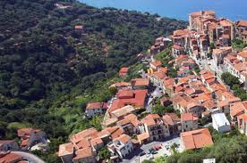
PISCIOTTA
Incantevole borgo medioevale, con numerosi resti di un passato di fasti e ricchezze, domina dall’alto la costa tra Ascea e Palinuro. Dà il nome alla celebre pianta di olivo, dal tronco nodoso e robusto e dal sapore agre per la vicinanza del mare.

Slide 12
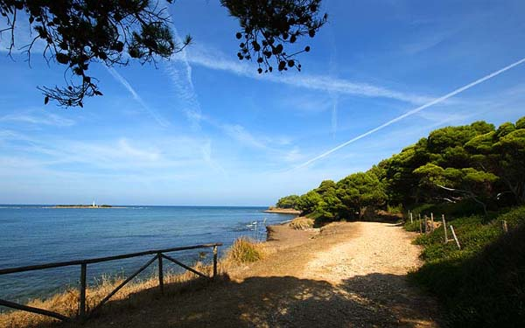
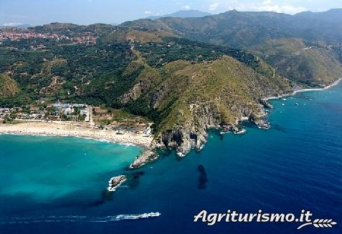
PUNTA LICOSA
Frazione del comune di Castellabate è nota per l’isolotto su cui un faro illumina il cammino dei naviganti sin dai tempi più antichi, come ci riporta Strabone. E’ lo habitat ideale per una lucertola endemica dalla livrea verde e azzurra, la Podarcis sicula klemmeri.

Slide 13
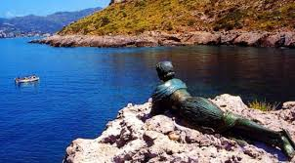
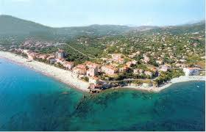
SAPRI-VIBONATI
Ultimo comune della Campania, noto per le vicende di Carlo Pisacane e dei moti del Risorgimento, oggi celebrati dalla statua della Spigolatrice. Ridente cittadina d’inverno, si popola di visitatori durante la stagione estiva, anche per via della bellezza delle sue spiagge.
Villammare è situata alla foce del torrente Cacafava, nel comune di Vibonati. E’ nota per le splendide spiagge sabbiose che nel 2014 sono state insignite per la prima volta della bandiera blu.

Slide 14
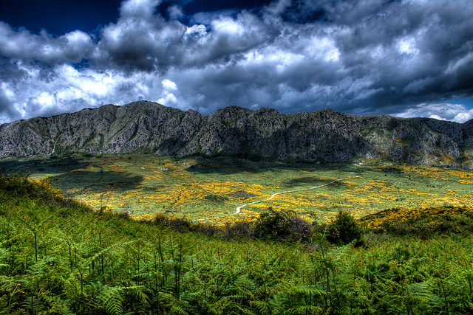
ENTROTERRA
Non solo mare… Il Cilento è una terra che offre anche panorami mozzafiato, antichi castelli, chiese secolari, incantevoli scorci montuosi, fiumi e sentieri, fiori rari e creature curiose.
CASTELNUOVO CILENTO
GROTTE DI CASTELCIVITA
MONTE SACRO
CERTOSA DI PADULA
LAURINO
DIGA ALENTO
STIO
FELITTO-GOLE DEL FIUME CALORE
MORIGERATI-OASI DEL FIUME BUSSENTO

Slide 15
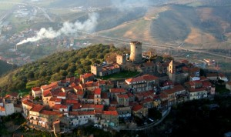
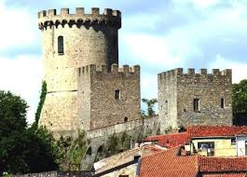
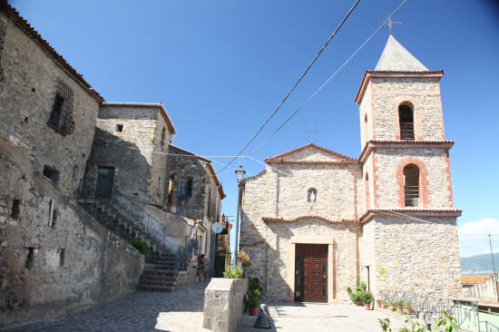
Castelnuovo Cilento
È un piccolo comune nell’immediato entroterra cilentano, noto per la sua rocca medioevale, distrutta nel corso del primo conflitto bellico mondiale e successivamente ricostruita. Ad oggi il borgo è in fase di sviluppo grazie all’organizzazione di feste a tema ed eventi di degustazione.

Slide 16
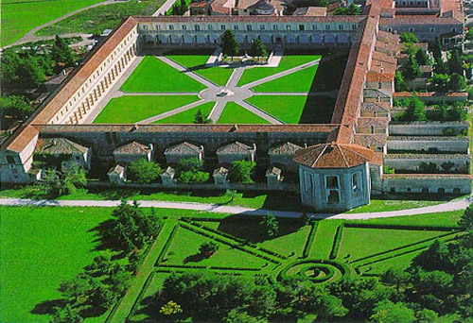
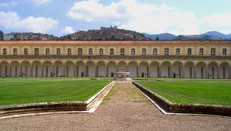
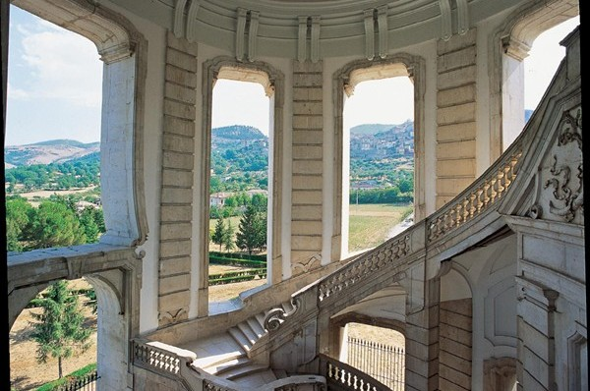
CERTOSA DI PADULA
È la più grande certosa in Italia, e tra le più famose d’Europa, nel cuore del Vallo di Diano. La sua struttura richiama l'immagine della graticola sulla quale San Lorenzo, a cui è dedicato il complesso, fu bruciato vivo. Oggi la Certosa ospita anche il museo archeologico provinciale della Lucania occidentale, che copre un periodo che va dalla preistoria all'età ellenistica.

Slide 17
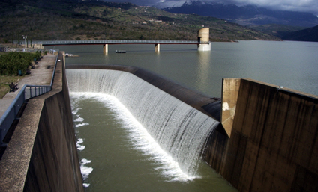
DIGA ALENTO
Costruita negli anni sessanta per la valorizzazione del territorio, ma soprattutto per scopi irrigui, è stata sottoposta a una intensa opera di infrastrutturazione che ha visto la successiva nascita di un vero e proprio parco naturalistico sul fiume Alento, tutt’oggi visitato da numerosi turisti.

Slide 18
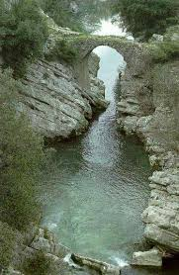
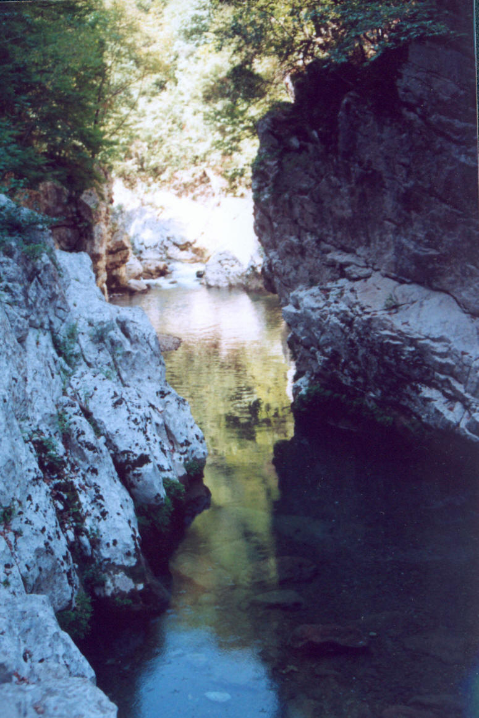
FELITTO-GOLE DEL FIUME CALORE
Piccolo comune nell’entroterra cilentano, immerso nella rigogliosa natura del Parco, celebre per il particolare tipo di fusillo, dalla forma allungata, che prende il nome di ‘felittese’ dal luogo d’origine. All’interno dei suoi confini troviamo le celebri gole del fiume Calore, con i caratteristici canyon dal colore immacolato e l’acqua turchese che scorre a una temperatura costante di quattordici gradi.

Slide 19
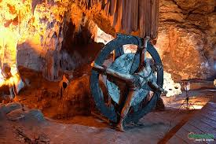
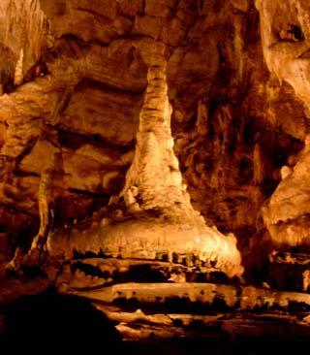
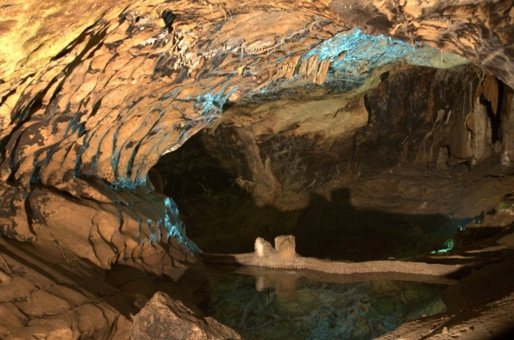
GROTTE DI CASTELCIVITA
Cavità carsiche situate nel cuore del Cilento, suddivise in tre settori, visitabili solo in parte, con l’ultimo ambiente completamente sommerso dall’acqua, e la fascia intermedia avvolta nell’oscurità e percorribile con apposite torce e tour organizzati. Scoperte per caso da due fratelli, furono utilizzate come rifugio durante i conflitti bellici mondiali.

Slide 20
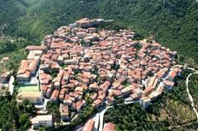
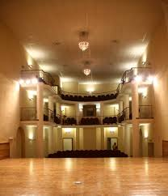
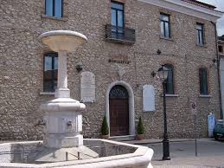
LAURINO
Antichissimo comune arroccato sui monti, fondato nel terzo secolo dopo Cristo, ebbe un passato glorioso con vestigia che testimoniano i fasti di tempi lontani. Numerose sono le testimonianze delle epoche andate, palazzi nobiliari e un teatro comunale posto a ricordo di quando l’abitato era capoluogo dell’omonimo mandamento sotto i Borbone e durante il Regno d’Italia.
.

Slide 21
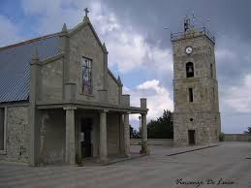
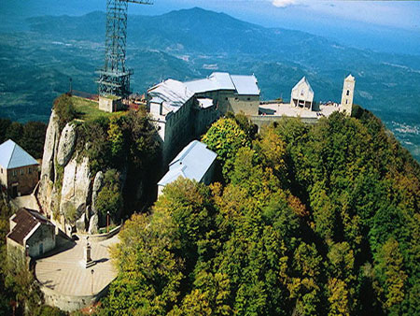
MONTE SACRO
E’ il santuario mariano più alto d'Italia.
Il sito religioso è meta ogni anno di numerosi pellegrinaggi fin dal XIV secolo ed è noto per essere uno straordinario punto panoramico sull’intero comprensorio.

Slide 22
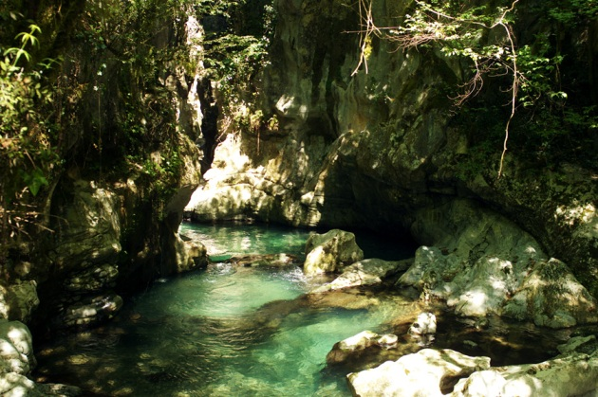
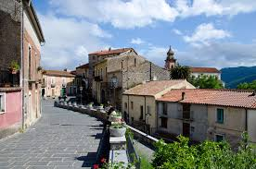
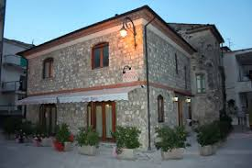
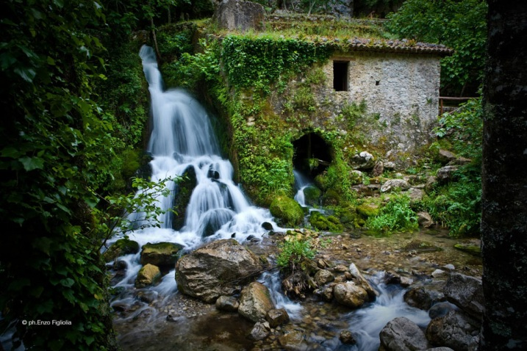
MORIGERATI-OASI DEL FIUME BUSSENTO
Situato in zona collinare è noto per le oasi del WWF, in coincidenza della risorgenza del fiume Bussento.

Slide 23
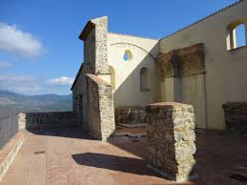
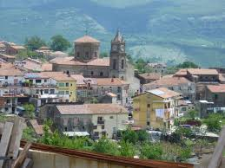
STIO
Borgo popolato da poche centinaia di abitanti, ma dall’antica tradizione; le sue origini risalgono, infatti, all’anno mille, quando era posto all’ingresso dell’antica baronia normanna di Magliano. Il nome Stio, infatti, deriverebbe dal latino ostium, ingresso. E’ tutt’oggi noto per le numerose fiere che affondano le proprie radici nel medioevo, e per il torrente Sammaro, sulle cui rapide è possibile praticare il rafting.

